Slide 1



Ленинградская область
Комитет по здравоохранению
Ленинградская область
Комитет по здравоохранению
Ленинградская область
Комитет по здравоохранению
Об анализе результатов проведения контроля качества медицинской помощи, с учетом контроля наполненности набора услуг, входящих в комплексное посещение по профилактическим медицинским осмотрам
за январь-сентябрь 2025г.
Заместитель главного врача по организационно-методической работе ГБУЗ ЛО «Всеволожская КМБ»
Коробейникова Елена Александровна

Slide 2

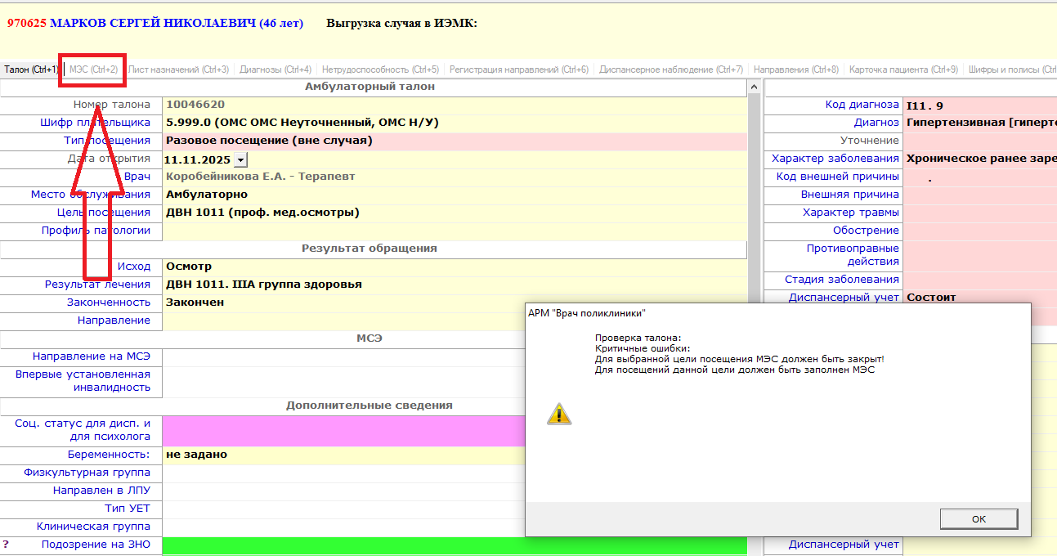
Ленинградская область
Комитет по здравоохранению
Оформление случая ПМО в МИС
Завершение случая ПМО невозможно без заполнения МЭС
Уведомление врача о критической ошибке

Slide 3
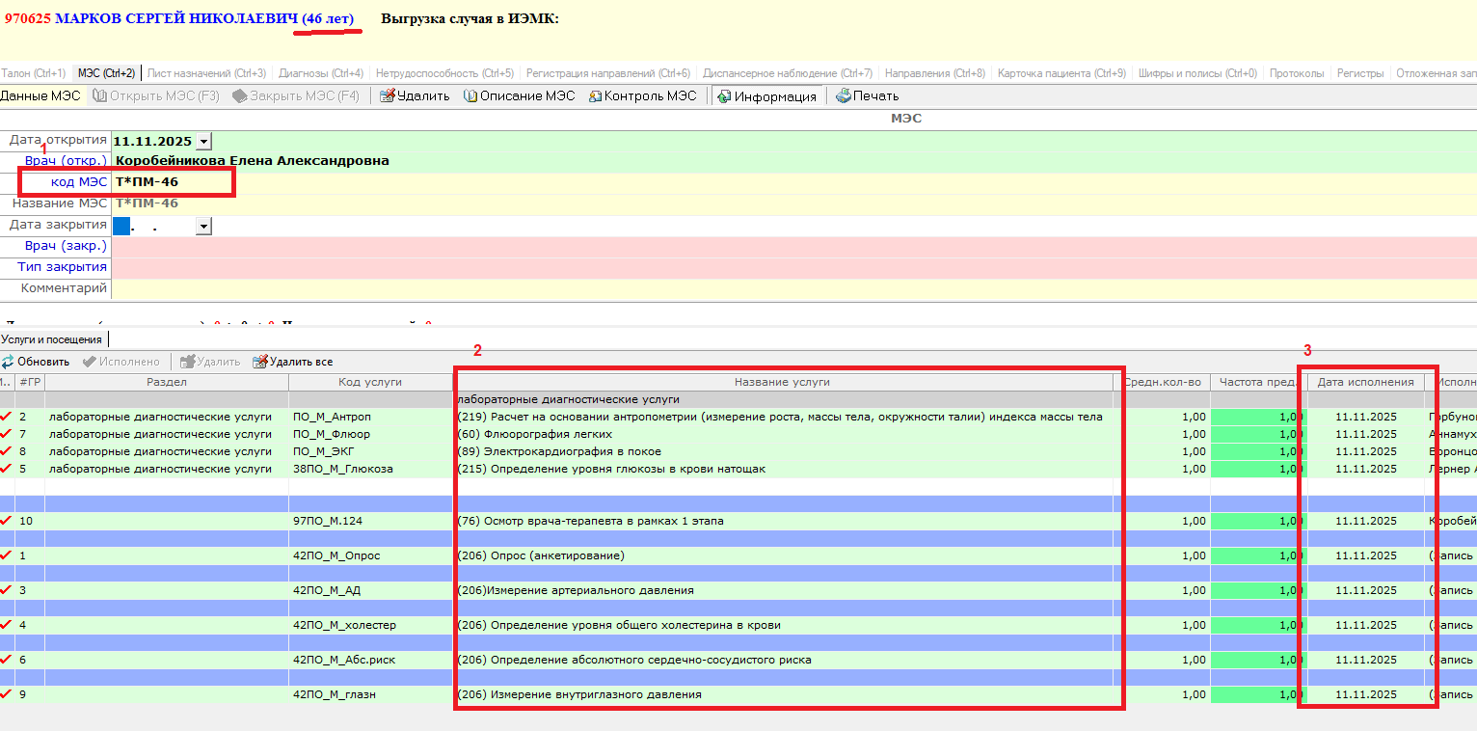
Ленинградская область
Комитет по здравоохранению
Оформление случая ПМО в МИС
1. Контроль соответствия возраста и набора услуг
2. Наименование услуг
3. Дата выполнения услуг

Slide 4
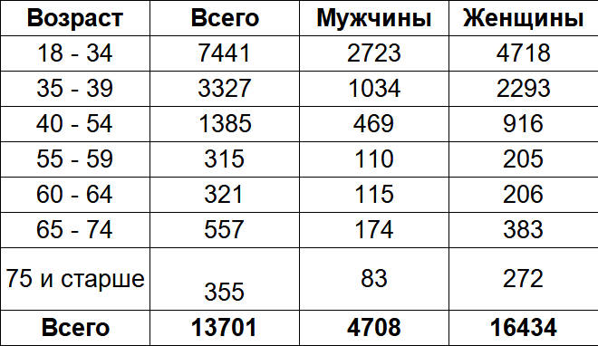
Контроль качества в части наполненности услуг комплексного посещения при ПМО
Проверка соблюдения утвержденного порядка проведения ПМО взрослого населения и анализ медицинских карт пациентов
Внутренний контроль качества:
заведующие подразделениями, заместитель главного врача по амбулаторно-поликлинической работе, заместитель главного врача по клинико-экспертной работе
Численность лиц прошедших ПМО в 2025г.
Медико-экономический контроль
Экспертиза качества медицинской помощи

Slide 5
Результаты и анализ
20 реестров счетов за профилактические медицинские осмотры на общую сумму 50074,38 руб. не прошли МЭК, из них:
Причины: 18 - неправильное заполнение поля реестра «Подозрение на ЗНО» (направлены повторно после корректировки), 1 реестр — отсутствие действующего полиса ОМС, 1 — период нахождения в круглосуточном стационаре
При проведении экспертиз качества выявлено 1 нарушение в части наполненности набора услуг, входящих в ПМО: в карте учета диспансеризации не указан относительный ССР, по п. 2.14 — 29 нарушений (неправильное определение группы здоровья), по п. 3.11 — 41 нарушение (неполный анамнез, нет описания статуса и т.д.)
Итог
Контроль наполненности набора услуг, входящих в комплексное посещение по ПМО, обеспечен за счет рациональных настроек МИС
Необходимо обратить внимание на полноту и качество описательных разделов медицинских карт, провести обучение определению групп здоровья

